Slide 1
Welkom Havo 5.

Slide 2
Agenda:
Les 1: toets na bespreken.
Les 2: start met de economische kringloop (opgave 2.1 t/m 2.7)
Les 3: verder met de economische kringloop (opgave 2.8 t/m 2.13)

Slide 3
Nabespreken toets paar regels:
Schrijf niet op je toets! Het is een schoolexamen toets, gedeelte van je eindexamen, aanpassingen na de toets wordt gezien als fraude!
Op of aanmerkingen? Zet dit op een apart blaadje met nummer van je vraag erbij en de opmerking.
Nabespreking gebeurt heel uitgebreid: Wil je alleen je punten natellen en daarna boeiend? Ga dan stil voor jezelf iets doen!

Slide 4
Les 2, start economische kringloop.
Starten met de economische kringloop.
Starten met figuur 2.1 de meest versimpelde vorm.

Slide 5
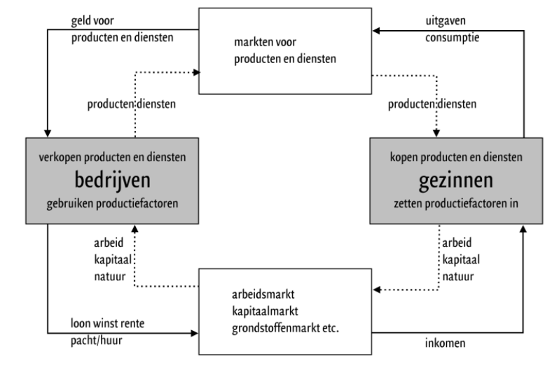

Slide 6
Maak opgave 2.1 t/m 2.4
10 minuten de tijd
De eerste 4 minuten zonder overleg.
Eerder klaar? Lees verder na opgave 2.4
10
8
9
5
6
7
4
3
1
2

Slide 8
Figuur 2.1
We hebben gezien dat de gezinnen al hun geld besteden in consumptie aan bedrijven.
We hebben gezien dat bedrijven al hun geld gebruiken om producten te maken, en hiervoor productiefactoren gebruiken waarvoor ze moeten betalen wat ze betalen aan gezinnen (huur/rente/pacht/winst/loon).
Maar gezinnen kunnen ook sparen bij banken.
En banken kunnen het gespaarde geld uitlenen aan bedrijven zodat ze kunnen investeren.

Slide 9
investeren
Er zij 3 types investeringen.
1. vervangingsinvesteringen: ze vervangen hun machines omdat die na bepaalde tijd kapot gaan.
Ze zetten per jaar wat geld apart zodat ze na verloop van tijd een machine die kapot gaat kunnen vervangen.
Stel een machine van 10.000 gaat 5 jaar mee, dan zetten ze dus elk jaar 10.000 / 5 = 2.000 apart. De machine wordt dus elk jaar eigenlijk 2.000 euro minder waard, dit noemen wij afschrijvingen.
2. uitbreidingsinvestereingen: ze willen hun productie uitbreiden en moeten hiervoor nieuwe machine kopen.
3. investeringen in voorraad: dit zijn alle producten die het bedrijf wilt verkopen, maar bijvoorbeeld door tegenvallende consumptie niet kunnen kopen.

Slide 10
Maak opgave 2.5 en 2.6
10 minuten de tijd
De eerste 4 minuten zonder overleg.
Eerder klaar? Lees verder na opgave 2.6
Vergeet niet de bijbehorende stukken tekst te lezen.
10
8
9
5
6
7
4
3
1
2

Slide 11
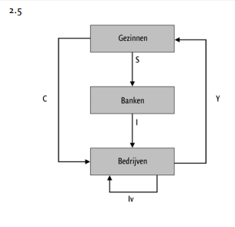

Slide 12
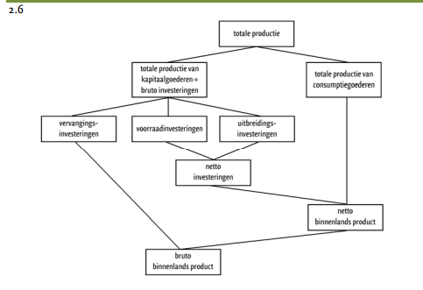

Slide 13
Maak opgave 2.7
7 minuten de tijd
De eerste 4 minuten zonder overleg.
Eerder klaar? Lees verder na opgave 2.7
Vergeet niet de bijbehorende stukken tekst te lezen.
5
6
7
4
3
1
2

Slide 14
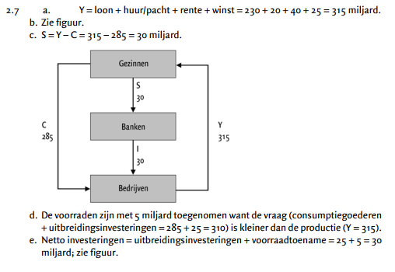

Slide 16
Les 3: verder met de economische kringloop.
Tot nu toe gezien: 3 spelers spelen een rol: gezinnen, bedrijven en banken.
Gezinnen: spaarde of consumeerde.
Banken: investeerde.
Bedrijven: investeerde of produceerde waarvoor ze productiefactoren nodig hadden.
Vandaag gaan we toevoegen: de overheid en het buitenland.

Slide 17
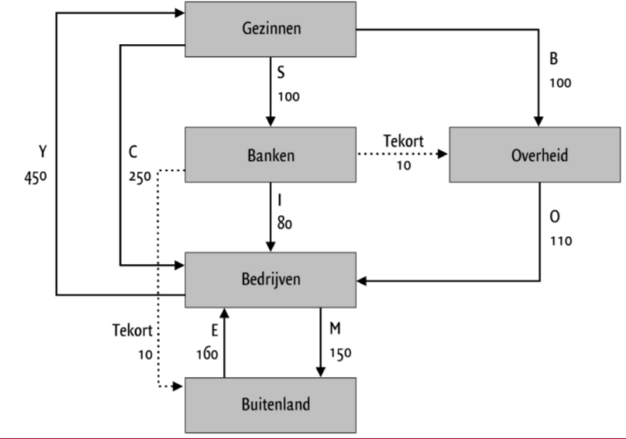

Slide 18
Welke formules moeten we hieruit kennen:
Y = C + I + O + E – M
450 = 250 + 80 + 110 + 160 - 150
Y = C + B + S
450 = 250 + 100 + 100.
S = I + (O – B) + ( E – M)
100 = 80 + (110-100 = 10) + (160-150 = 10).

Slide 19
Maak opgave 2.8
10 minuten de tijd
De eerste 4 minuten zonder overleg.
Eerder klaar? Lees verder na opgave 2.8
Vergeet niet de bijbehorende stukken tekst te lezen.
10
8
9
5
6
7
4
3
1
2

Slide 21
De kringloop boekhoudkundig.
We kunnen de kringloop ook boekhoudkundig vastleggen.
Zichtbaar wordt dat er altijd net zoveel ontvangsten als uitgaven moeten zijn.

Slide 22
Maak opgave 2.9
10 minuten de tijd
De eerste 4 minuten zonder overleg.
Eerder klaar? Lees verder na opgave 2.9
Vergeet niet de bijbehorende stukken tekst te lezen.
10
8
9
5
6
7
4
3
1
2

Slide 24
Maak opgave 2.10 t/m 2.12
15 minuten de tijd
De eerste 4 minuten zonder overleg.
Eerder klaar? Lees verder na opgave 2.9
Vergeet niet de bijbehorende stukken tekst te lezen.
Voor opgave 2.12 ga terug naar bladzijde 7 voor de subjectieve en objectieve methode.
15
13
14
12
11
10
8
9
5
6
7
4
3
1
2

